Slide 1
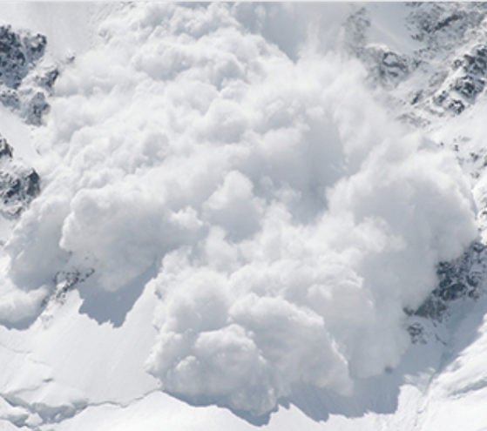
Grup: Barça
Lily, Adam i Sandra
presenten:
ALLAUS D’ANDORRA

Slide 2
Què és una allau?
Quins són els tipus d'allaus?
El perill d’una allau
Rescatar una víctima
Com ens podem protegir d’una allau
Història d’Arinsal
Motxilla d’emergència
Vídeo informatiu

Slide 3
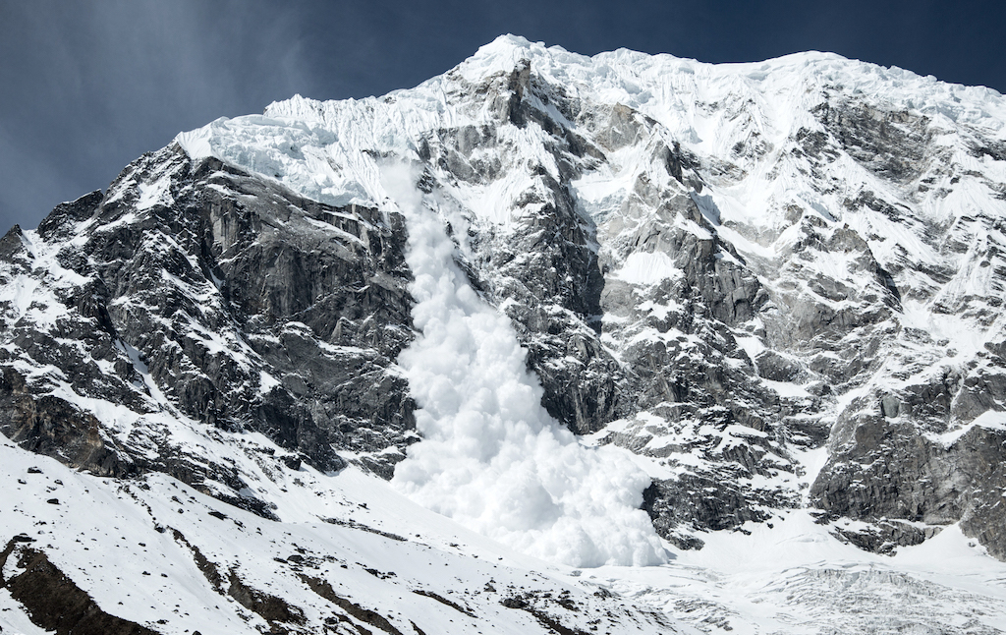
Què és una allau?
Una allau és una gran massa de neu que quan s'omple baixa tota agressivament.

Slide 4
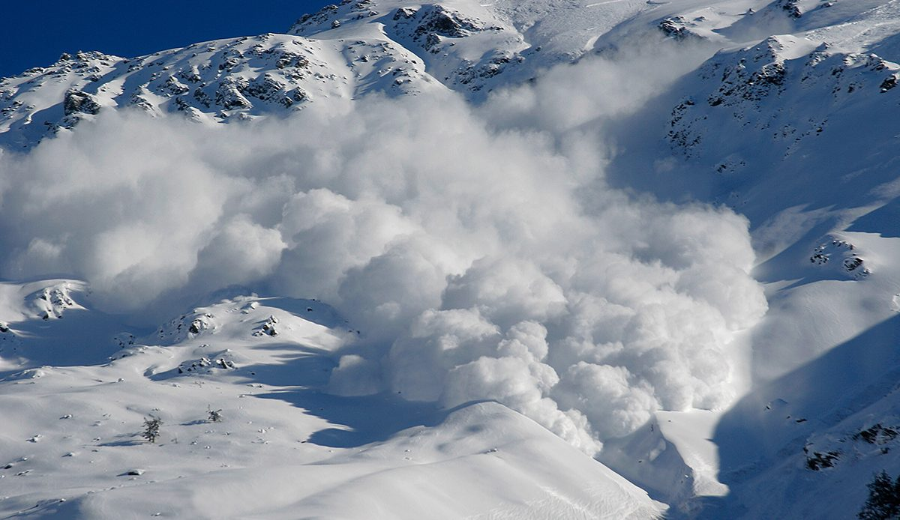
Els tipus d’allaus
1- NEU POLS
Aquest tipus d'allau es crea desprès de les nevades, i depèn de la intensitat d’una nevada recent, s’acostumen a produir en pendents elevats. A més del pendent, cal considerar que la neu recent pot ser humida o seca. La neu seca es mantindrà així durant molts dies si no augmenta la temperatura.Podria produir-se en qualsevol època de l'any.

Slide 5
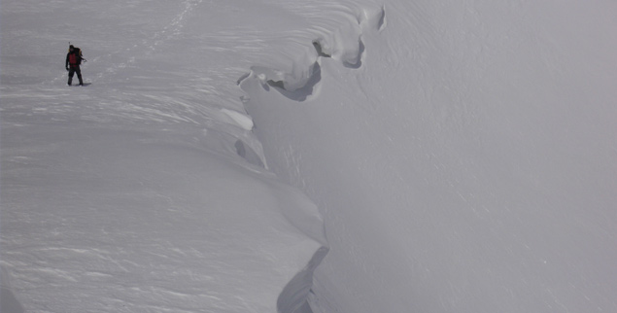
L’allau de neu de placa és una neu molt dura.
Totes les allaus poden tenir greus conseqüències, però les allaus de placa tenen dos factors que les fan molt perilloses. Primer: les provoca un esquiador. I, en segon lloc, són les més freqüents als Pirineus. Tritura tot el que se'ls posa per davant.
És important de portar: pala, sonda, Detector de Víctimes d’Allaus. Són els tipus d'allaus que provoca més accidents.
2- NEU DE PLACA

Slide 6
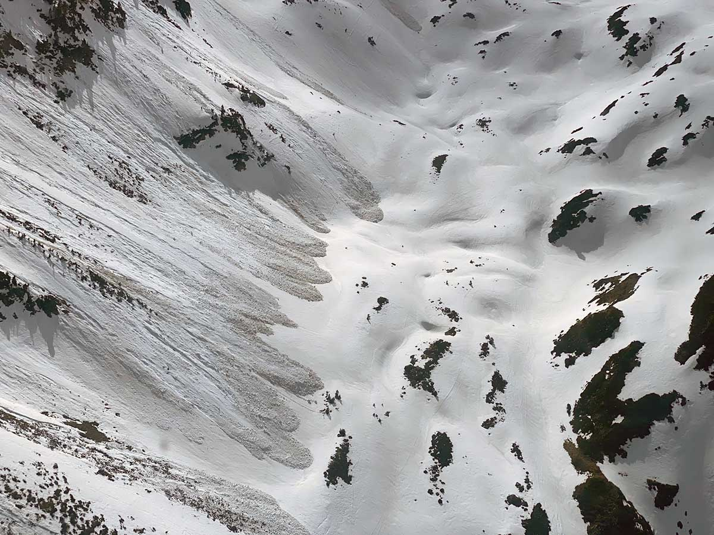
3- NEU HUMIDA
La neu humida és una allau que es produeix entre l’hivern i la primavera, neu que es comença a fondre i que baixa poc a poc, però quan entres dins és molt difícil de sortir. Se solen produir a partir de mig matí és més probable prop de parets i roques perquè la pedra s'escalfa més i més ràpid que la neu.

Slide 7
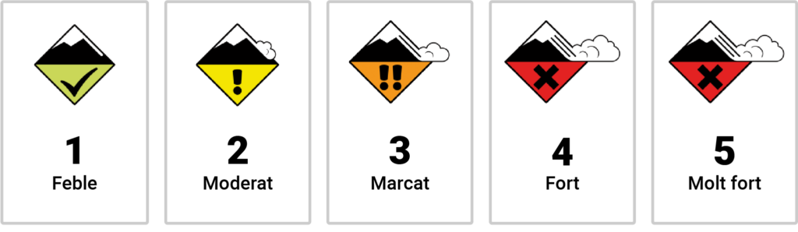
El perill d’una allau

Slide 8
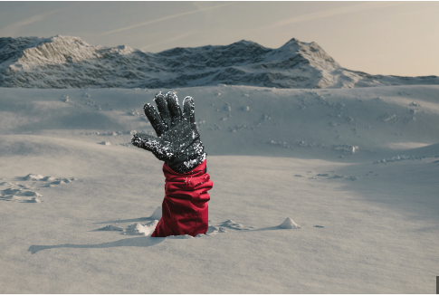
Rescatar una víctima
Quan una persona es quedi atrapada per una allau, és molt important no perdre la calma i actuar amb rapidesa quan s'aturi l'allau.
Abans de tot hem de trucar al servei d'emergències 112 per informar de l'accident i de la localització. Després comencem la recerca amb el DVA.

Slide 9
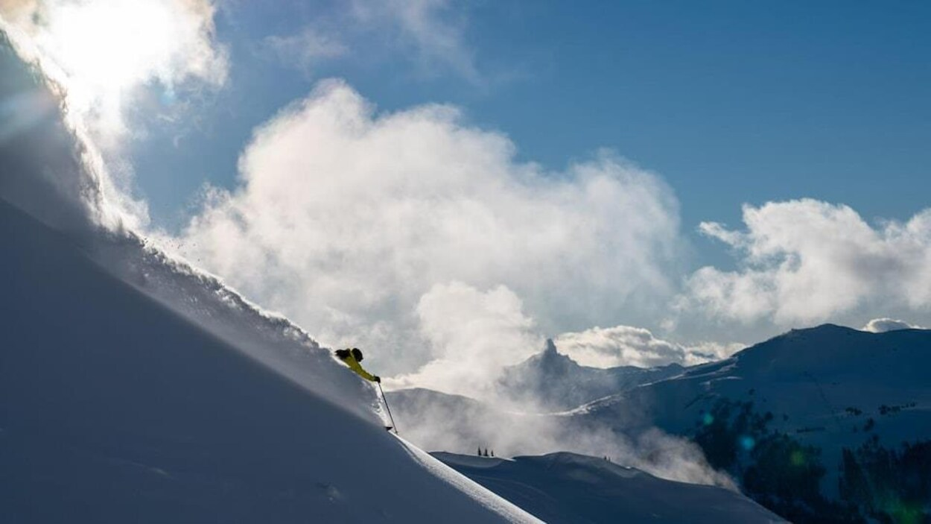
Com ens podem protegir d’una allau
Existeixen diferents maneres de defensa per a protegir-nos de les allaus. Tenim per exemple, els sistemes de predicció del perill d'allaus, que estan especialment dirigits a la protecció de les persones que circulen per la muntanya. També hem de protegir els edificis, les vies de comunicació (carreteres), les línies elèctriques...

Slide 10
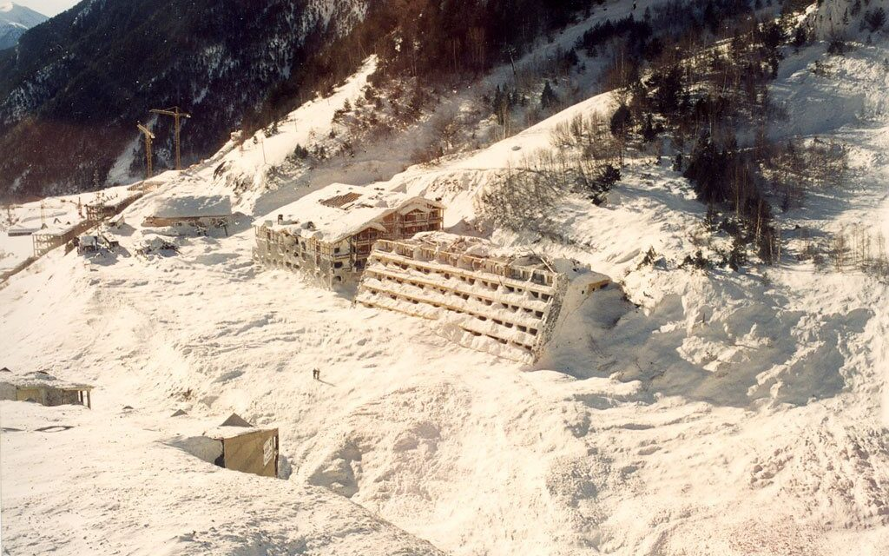
Història d’Arinsal
La tarda del 8 de febrer del 1996 una enorme capa de neu va baixar a una velocitat de prop de 300 quilòmetres per hora. L'allau va arrossegar tot el que va trobar. Vuit edificis propers van quedar afectats i, sortosament, l'operatiu de desallotjament va permetre salvar la vida de més de 300 persones. va causar nombrosos danys materials als edificis de la zona.

Slide 11
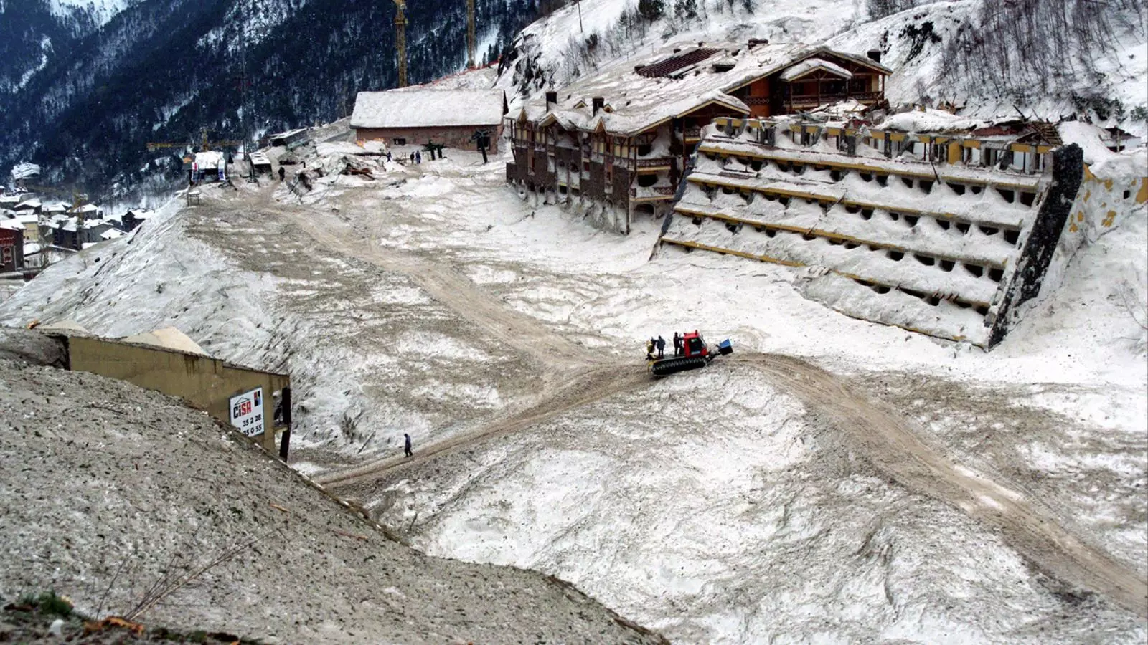
Arinsal va patir una de les allaus més grans d’Europa en zona habitada.

Slide 12
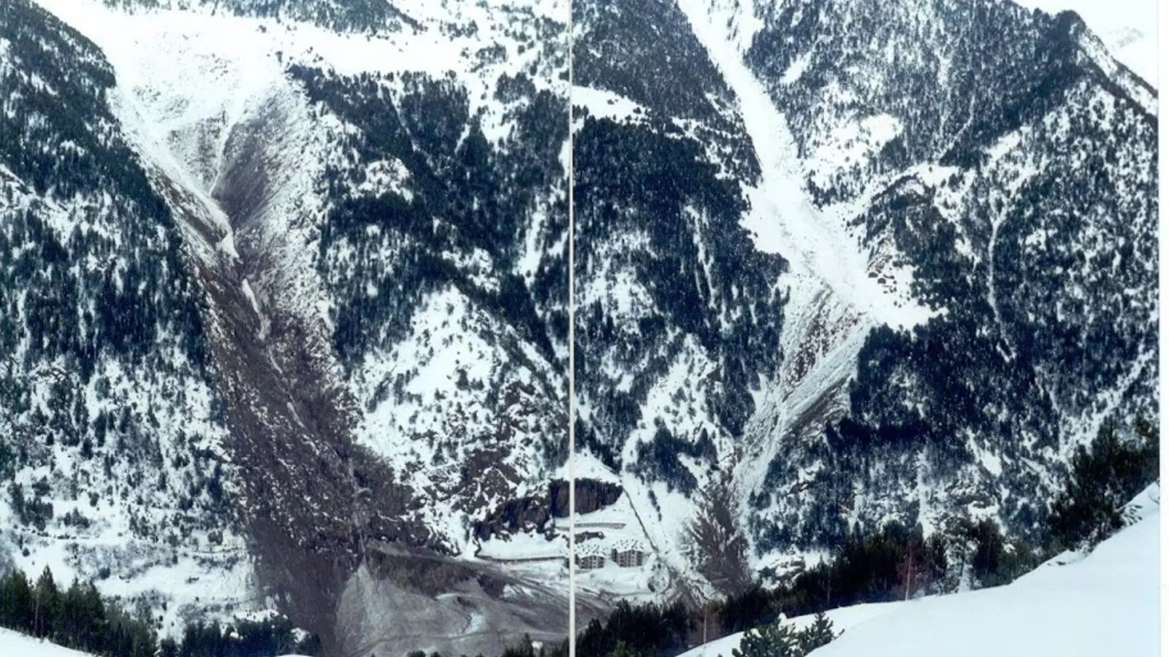
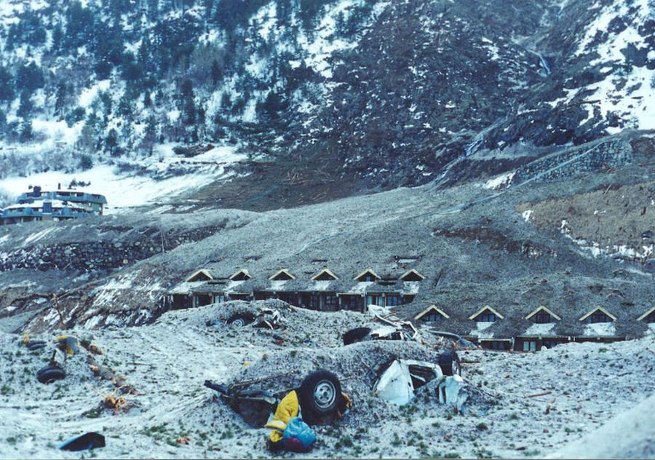

Slide 13
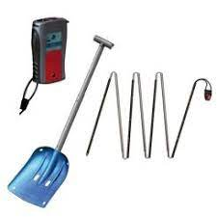
Motxilla d’emergència

Slide 14
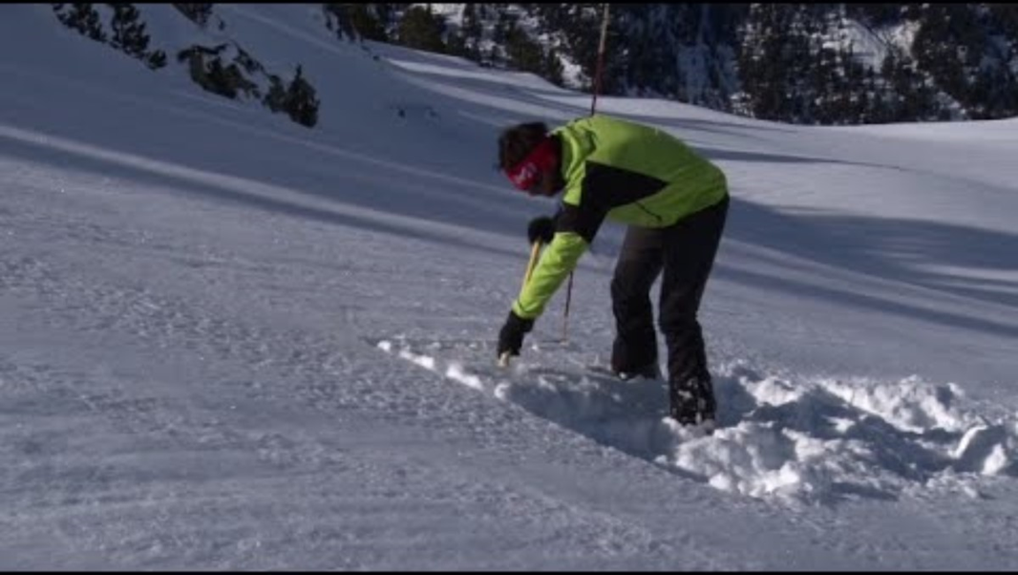
https://www.youtube.com/watch?time_continue=2&v=dk5F475vMOQ&embeds_referring_euri=https%3A%2F%2Fhubblecontent.osi.office.net%2F&source_ve_path=Mjg2NjY&feature=emb_logo

